Slide 1
Processamento de imagem na análise de comportamento animal
MSc. João A. Marcolan.

Slide 2
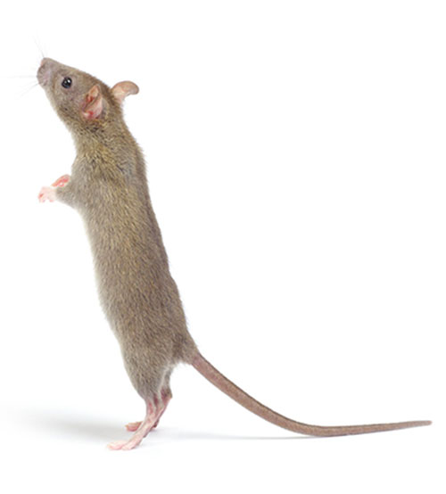
Comportamento animal
O que o rato está fazendo?
Rearing - O rato coloca o peso nas patas traseiras, se levanta, retira as patas da frente do chão e estende a cabeça para cima.

Slide 3
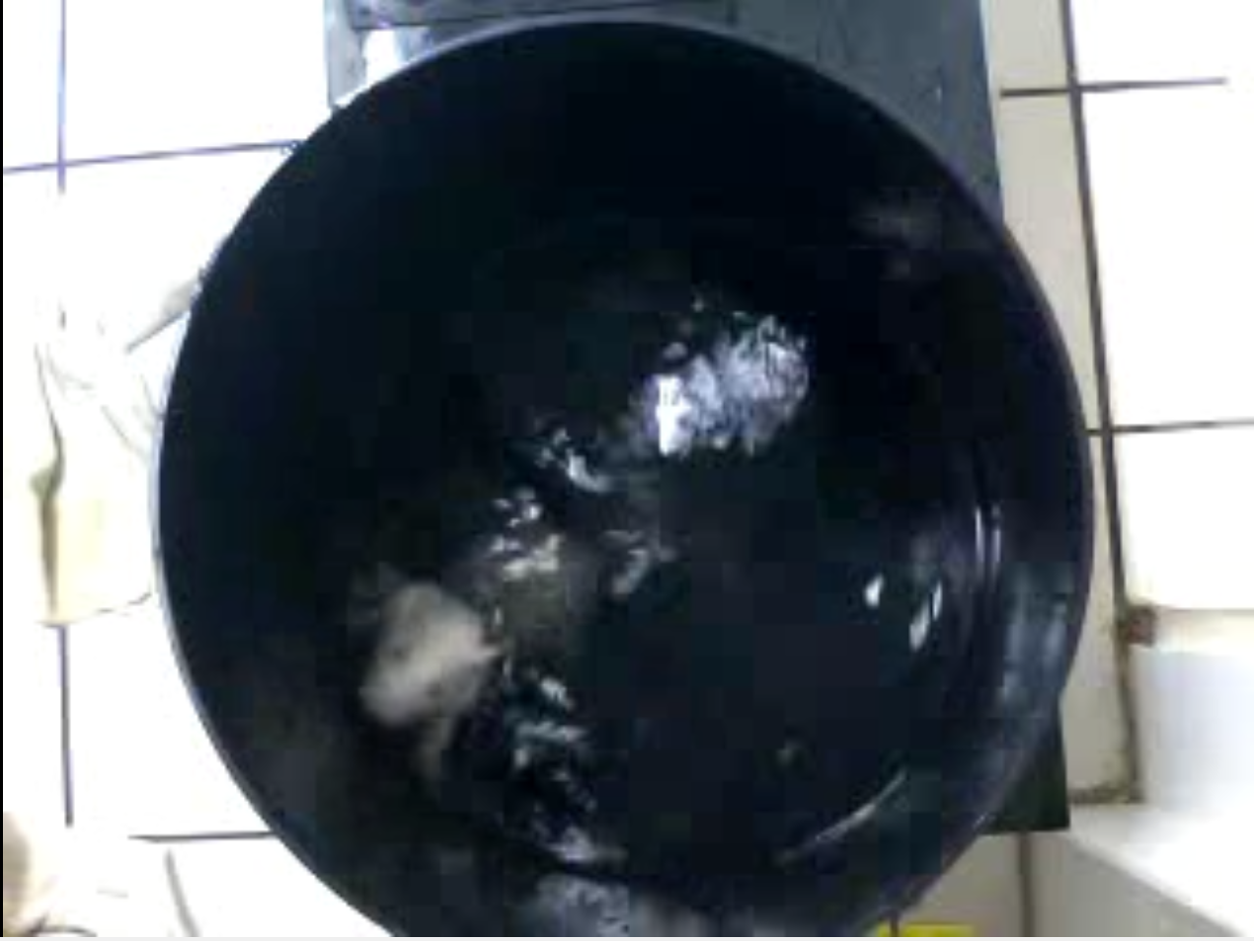

Slide 4
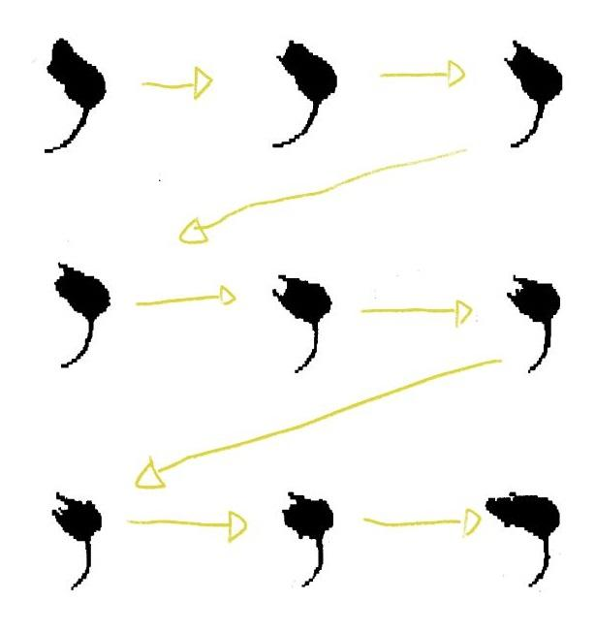

Slide 5
Demo
1.a - Abertura de uma imagem
2.a e 2.b -Visualização das imagens (atribuição de cor, histograma)

Slide 6
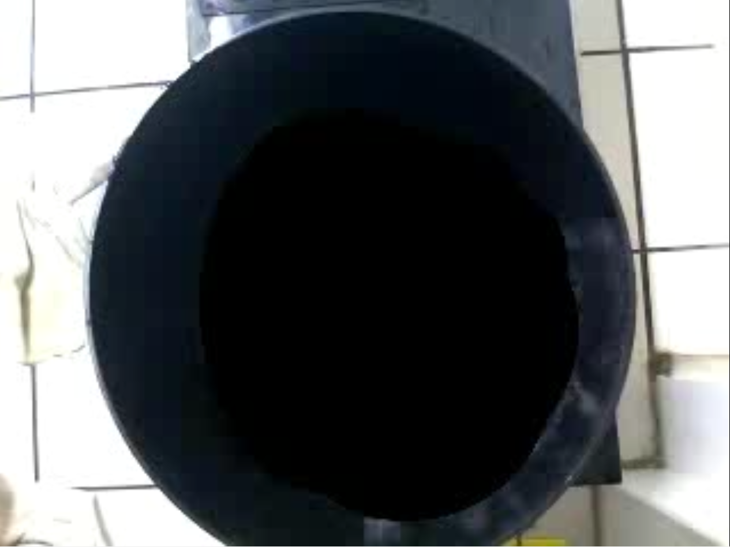
Segmentação do plano de fundo
-

Slide 7
Demo
3.a Subtração entre duas imagens

Slide 8
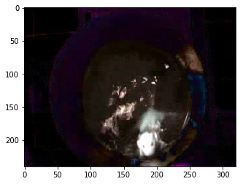
Resultado (imagem colorida)

Slide 9
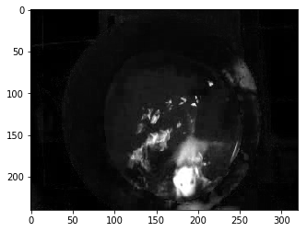
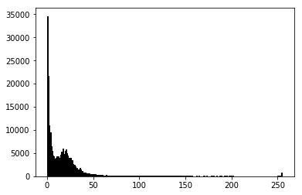
Limiarização

Slide 10
Demo
4.a - Conversão para uma imagem numa escala de cinza
5.a - Limiarização

Slide 11
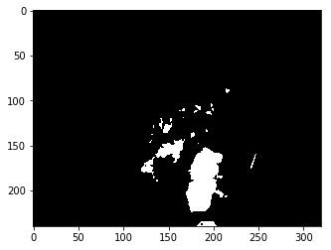
Resultado

Slide 12
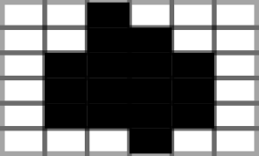



Filtros morfológicos (erosão)
Imagem
Kernel, janela
=
?
Notes:
Precisa que todos os elementos estejam preto para que o pixel continue no lugar

Slide 13
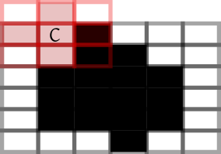
Filtros morfológicos (erosão)

Slide 14
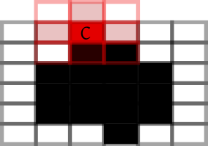
Filtros morfológicos (erosão)

Slide 15
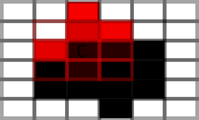
Filtros morfológicos (erosão)

Slide 16
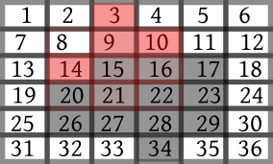
Filtros morfológicos (erosão)

Slide 17
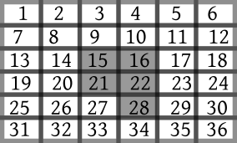
Filtros morfológicos (erosão)

Slide 18
Demo
6.a Erosão

Slide 19
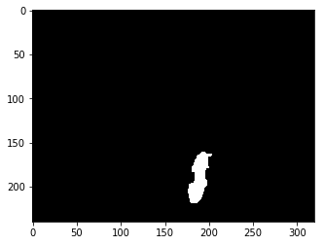
Resultado do demo

Slide 20

Filtros morfológicos (dilatação)
Imagem
Kernel, janela
=
?

Slide 21
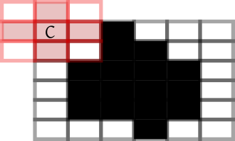
Filtros morfológicos (dilatação)

Slide 22
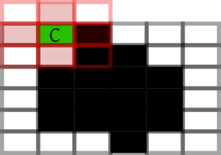
Filtros morfológicos (dilatação)

Slide 23
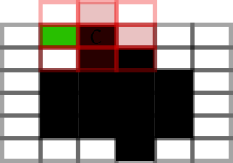
Filtros morfológicos (dilatação)

Slide 24
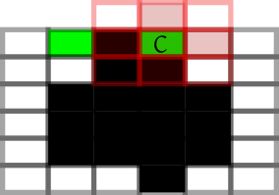
Filtros morfológicos (dilatação)

Slide 25
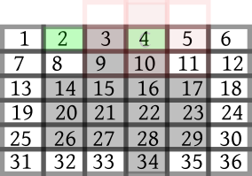
Filtros morfológicos (dilatação)
Quais os pixels que ficaram preenchidos (em preto) ?

Slide 26
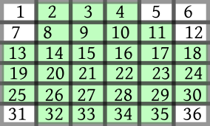
Filtros morfológicos (dilatação)

Slide 27
Demo
6.b Dilatação
Notes:
Basta que um pixel hite para que o pixel seja colorido

Slide 28
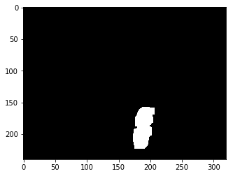
Resultado

Slide 29
Detecção de borda (Rastreamento)

Slide 30
Detecção de borda (Rastreamento)
Imagem
( )
Kernel, janela
Imagem

Slide 31
Demo
7.a Encontrando o contorno
7.b Desenhando o contorno

Slide 32
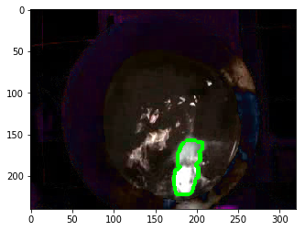
Resultado

Slide 33
Exercício
Use o filme exemplo.avi e encontre o contorno da espuma branca que está na ponta do relógio em vários quadros usando as técnicas aprendida na aula.

